Slide 1

Milieu de travail GC
Accessibilité et inclusion
Des milieux de travail inclusifs dès la conception
Gestion des locaux et solutions pour le milieu de travail, Services immobiliers
10 décembre 2021

Slide 2
Objectif
‘
Déterminer les principales priorités du gouvernement du Canada en matière d’accessibilité et permettre une harmonisation grâce à la conception des milieux de travail.
Présenter les résultats des recherches, des partenariats et des activités pour faire avancer le développement des pratiques exemplaires d’inclusion.
Présenter des applications et des conseils pouvant favoriser une expérience de travail inclusive pour les employés dans le cadre de la conception du Milieu de travail GC.
« Ce changement monumental dans notre façon de travailler crée de nouvelles normes dans nos pratiques professionnelles et dans la culture de la fonction publique. C’est l’une occasion de donner la priorité à l’accessibilité et de véritablement inscrire les pratiques inclusives au premier plan de la conception de notre milieu de travail, depuis la planification et les politiques jusqu’à la manière dont nous mettons en œuvre le retour au travail dans chaque organisation. »
Stratégie sur l’accessibilité au sein de la fonction publique du Canada, priorités pour 2022

Slide 3
Contexte
Catalyseur important de l’accessibilité dans la fonction publique, Services immobiliers s’occupe de l’élaboration et de la gestion de la politique d’aménagement ainsi que de la prestation de conseils techniques qui favorisent les principes de conception inclusive.
Conformément à la Stratégie sur l’accessibilité au sein de la fonction publique du Canada du Secrétariat du Conseil du Trésor, Services immobiliers continue de contribuer à l’objectif d’améliorer l’accessibilité de l’environnement bâti par l’entremise d’un programme de consultations avec les réseaux d’employés et les professionnels de la conception accessible dans tout le pays.
  En s’appuyant sur les consultations sur l’accessibilité du Milieu de travail GC qui ont été menées en 2020-2021, Services immobiliers vise toujours une intégration plus holistique des pratiques de conception accessibles et inclusives dans les locaux fédéraux.
  Alors que le taux d’occupation des milieux de travail commence à augmenter progressivement à la suite du relâchement des restrictions liées à la pandémie, on assiste au passage du « télétravail par défaut » à la « flexibilité par choix ». En réponse, Services immobiliers propose une gamme de solutions en matière de locaux, notamment le Milieu de travail GC et CotravailGC, qui mettent l’inclusion, la flexibilité et le bien-être des employés au premier plan de l’expérience en milieu de travail.
Les principaux contributeurs à l’amélioration de l’accessibilité dans l’environnement bâti sont le Bureau de l’accessibilité de l’environnement bâti (Services techniques des Solutions immobilières), le Centre d’expertise national en design d’intérieur (Gestion des locaux et solutions pour le milieu de travail de Services immobiliers) ainsi que la Direction générale de la science et de l’infrastructure parlementaire.

Slide 4
Partie 1
Accessibilité et inclusion dans la conception du milieu de travail

Slide 5
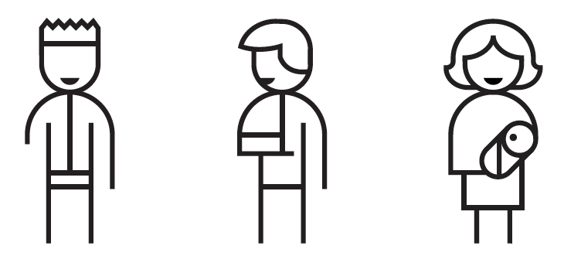
Qu’est-ce que la conception inclusive?
La conception accessible est principalement fondée sur des codes et des normes issus de lois ou de politiques visant à fournir un accès à certaines communautés de personnes handicapées. Les solutions accessibles ne tiennent pas toujours compte de la diversité humaine ou des qualités émotionnelles.
La conception universelle est la conception et la composition d’un environnement qui font en sorte que celui‑ci soit accessible, compris et utilisé dans la mesure du possible par toutes les personnes, peu importe leur âge, leur grandeur, leur capacité ou leur handicap. Il s’agit d’une approche qui convient à tous.
La conception inclusive est une approche méthodologique de la conception, qui englobe la conception universelle. Il s’agit d’un processus de création d’une solution de conception holistique qui peut être utilisée par un groupe diversifié de personnes qui ont toutes des besoins variables, des préférences personnelles, des capacités et des handicaps, ainsi que des limitations circonstancielles.
L’accessibilité est l’un des résultats de la conception inclusive.
« Appliquer la conception inclusive, ce n’est pas concevoir une chose qui convient à tout le monde. C’est plutôt la conception d’une diversité de moyens de participer pour procurer à chaque personne un sentiment d’appartenance. »
Permanent Temporaire Circonstanciel
- Susan Goltsman, citation tirée de l’article The #1 Thing You are Getting Wrong About Inclusive Design écrit par Kat Holmes
Notes:
Inclusive workplace design correlates closely with the concept of ‘Universal Design’ coined by architect and designer, Ronald L. Mace in the early 1970’s. Inclusive workplaces are the modern-day development of this notion in a world which is diversifying further all the time. It goes beyond building regulations, Health & Safety requirements and WELL standards by combining legal and moral obligations to facilitate a divergent workforce.
Universal design is one-size-fits-all. Inclusive design is one-size-fits-one*
Accessible design Primarily based around codes and standards that grew out of laws or policies to provide access to specific disability communities. Accessible solutions aren’t always designed to consider human diversity or emotional qualities like beauty or dignity. They simply need to provide access. Accessibility and inclusive design work together to make experiences that are not only compliant with standards, but truly usable and open to all.
Universal design is defined as the design of an environment so that it might be accessed and used in the widest possible range of situations without the need for adaptation. Focused on attributes of the end result, such as “simple and intuitive to use”.
Inclusive design doesn’t mean you’re designing one thing for all people. You’re designing a diversity of ways to participate so that everyone has a sense of belonging.**
It enables and draws on the full range of human diversity. Most importantly, this means including and learning from people with a range of perspectives. Ideally, it remedies mismatched interactions between people and their world.
*Janus Treviranus, Inclusive Design Research Centre, OCAD
** Susan Goltsman, Inclusive design leader
Taken from: The #1 Thing You are Getting Wrong about Inclusive Design, by Kat Holmes, Fast Company, 10-16-18

Slide 6



Vers une conception inclusive
L’égalité dans la conception
(taille unique)
Conception équitable et universelle
(solutions multiples qui conviennent à la plupart des gens)
Conception inclusive
(approche inclusive et solutions équitables offrant choix et diversité pour s’adapter à TOUS)
Notes:
To promote inclusivity and support all levels of physical and cognitive abilities, a workplace must offer variety and choice to allow user autonomy and meet diverse user preferences. A more inclusive working environment which is strategic about its accessibility and functionality will support physical and mental well-being.

Slide 7
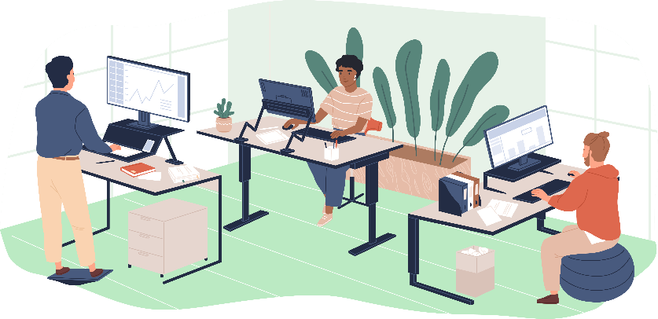
Importance de la conception inclusive
La conception inclusive étend les solutions à tous les utilisateurs, qui ont un large éventail de besoins, de perspectives et de comportements intersectionnels, plutôt que de créer uniquement des aménagements pour des handicaps en particulier.
La conception inclusive tient compte de la diversité et du caractère unique de chaque individu.
Au fur et à mesure que les individus s’écartent de la moyenne hypothétique, les besoins des individus différents, ou en marge, deviennent de plus en plus diversifiés.
« Le stéréotype veut que “handicap” signifie “fauteuil roulant”, mais la réalité est qu’un handicap ou une déficience peut être très subtil, et qu’il peut ne pas être permanent. De plus en plus d’employeurs commencent à reconnaître que le spectre des handicaps s’étend au-delà des handicaps visibles et physiques... Et, bien sûr, un jour donné, une personne peut souffrir d’une affection de courte durée, comme une blessure sportive douloureuse, du stress ou simplement un mal de tête. Malgré un inconfort temporaire, l’employé peut être parfaitement capable d’avoir une journée de travail productive s’il lui est possible d’accéder au bon type d’espace de travail. »
- Is Your Office Designed For Inclusion? - JLL
Plus de 6,2 millions de Canadiens (près de 22 % de la population) âgés de 15 ans et plus s’identifient comme vivant avec une certaine forme d’incapacité. (Statistique Canada, 2017)
Les incapacités liées à la douleur, à la flexibilité, à la mobilité et à la santé mentale étaient les types d’incapacité les plus courants. (Enquête canadienne sur l’incapacité, 2017)

Slide 8
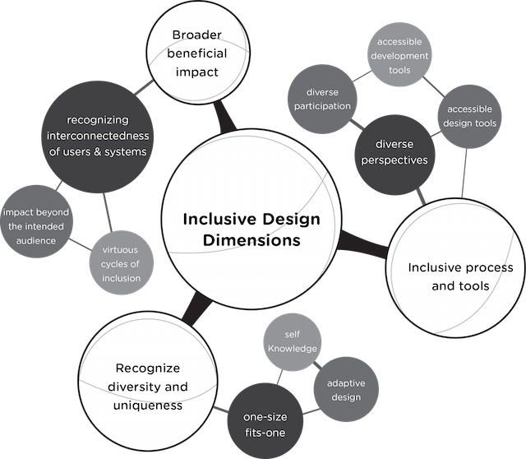
Processus de conception inclusive
impacte bénéfique plus large
outils de développement accessibles
Alors que les mesures d’accessibilité consistent essentiellement à s’adapter aux différentes capacités d’une personne à l’autre, la conception inclusive intègre les différentes perspectives (y compris celles des personnes handicapées) dès le processus de conception.
La conception inclusive vise à tenir compte de ces diverses expériences, tant dans le produit final que dans le processus de conception en tant que tel. Le résultat du processus de conception inclusive est une conception universelle qui convient au plus grand nombre de personnes possible.
Inclusive Design Research Centre, Université de l’École d’art et de design de l’Ontario
reconnaître l'interconnexion des utilisateurs et des systèmes
participation diverse
outils de conception accessibles
diverses perspectives
Dimensions du design inclusif
impact au-delà du public visé
cycles vertueux de l'inclusion
processus et outils inclusifs
connaissance de soi
reconnaître la diversité et le caractère unique
conception adaptative
une taille unique
Inclusive Design Research Centre, Université de l’École d’art et de design de l’Ontario - traduit

Slide 9
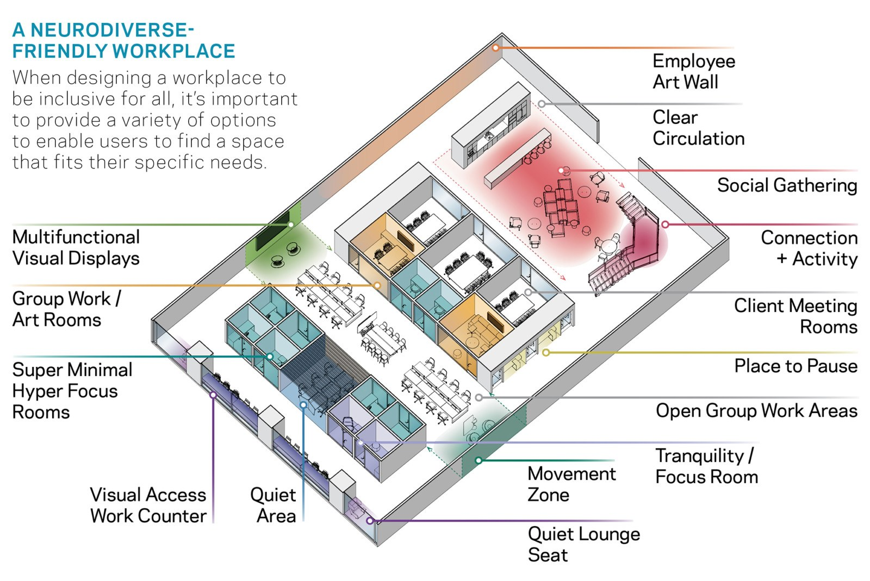
Conception inclusive pour les handicaps invisibles
La neurodiversité désigne la gamme naturelle de variations dans la neurocognition humaine. Elle comprend le niveau variable de stimulation qu’une personne doit avoir pour être productive. La conception du milieu de travail a un rôle majeur à jouer en permettant de supprimer les obstacles, d’améliorer l’accessibilité, et d’offrir de la variété en favorisant l’égalité et l’intégration.
UN LIEU DE TRAVAIL ADAPTÉ AUX PERSONNES NEURODIVERSES
Lorsque l'on conçoit un lieu de travail pour qu'il soit inclusif pour tous, il est important de fournir une variété d'options pour permettre aux utilisateurs de trouver un espace qui correspond à leurs besoins spécifiques.
Mur d’œuvres d’art
Circulation claire
Rassemblement
Écran d'affichage multifonctionnel
Connection et activité
Exemples de pratiques de conception pour milieux de travail neurodivers :
Créer des zones fonctionnelles distinctes avec différents niveaux de stimulation
Améliorer l’acoustique dans les zones de tranquillité et les salles individuelles
Offrir de nombreux espaces de refuge et les placer dans des zones peu passantes
Utiliser des couleurs non stimulantes mélangées à des zones très stimulantes
Prévoir des voies de circulation claires et intuitives ainsi qu’une organisation spatiale et une hiérarchie visuelle
Mettre l’accent sur les repères d’orientation grâce à la cohérence des éléments architecturaux, des motifs et de la signalisation
Travail de groupe
Salle de réunion
Salles super minimales
Endroit de pause
Aire ouverte/ travail de groupe
Zone de mouvement
Salle tranquille
Comptoir de travail à accès visuel
Aire tranquille
Siège de salon calme
Image tirée de l’article « Designing Neurodiverse-Friendly Workplaces », Kay Sargent, directrice responsable des milieux de travail HoK - traduit

Slide 10







Des exigences diverses pour le milieu de travail
En raison de la diversité et de la dichotomie humaines, ce qui peut être idéal pour une personne peut être totalement intolérable pour une autre.
THADA
Peut avoir besoin d’un bruit ambiant constant pour se concentrer
Dispositif de mobilité assis
Peut avoir besoin que les surfaces soient moins hautes pour toutes les activités
Sensibilité à la lumière
Peut avoir besoin de zones plus sombres ou d’un éclairage à intensité variable
Autisme
Peut avoir besoin de limiter les stimulus pour se concentrer
Grande taille
Peut avoir besoin que les surfaces soient plus hautes pour toutes les activités
Dépression saisonnière
Peut avoir besoin d’un accès fréquent à la lumière naturelle

Slide 11
Partie 2
Recherche et développement

Slide 12
Recherche et développement sur l’accessibilité
Le Centre d’expertise national en design d’intérieur au sein de Gestion des locaux et Solutions en milieu de travail (GLSMT) et Services immobiliers ont mené plusieurs initiatives et collaboré avec des experts dans le but de mettre en œuvre des conseils et des pratiques exemplaires dans les normes de conception Milieu de travail GC.
En mars 2019, l’équipe GLSMT a engagé Betty Dion, spécialiste de la conception universelle et de l’accessibilité, qui était chargée d’effectuer un examen du Guide de conception Milieu de travail GC afin de mettre à jour le contenu sur l’accessibilité et la conception universelle. Mme Dion a également participé à une série d’ateliers dirigés par le Centre d’expertise national sur la conception de milieux de travail accessibles.
Soutien d’une spécialiste en accessibilité
Centre d’expertise national en design d’intérieur
Recherche et spécialités
Plusieurs stratèges du milieu de travail et designers d’intérieur de GLSMT sont devenus des professionnels certifiés Ambassadeurs Fitwel et Évaluateur d’accessibilité de la Fondation Rick Hansen. L’équipe de design d’intérieur est constamment à la recherche de pratiques exemplaires et de normes mondiales en matière d’accessibilité, d’inclusion et de bien-être en milieu de travail.

Slide 13
Initiatives de collaboration et de consultation en matière d’accessibilité
Le Centre d’expertise national en design d’intérieur copréside un Groupe de travail sur la stratégie relative au milieu de travail avec l’équipe de Solutions en milieu de travail d’Emploi et Développement social Canada et fait partie du groupe de travail sur l’accessibilité de l’environnement bâti de Services immobiliers, organisé par le Bureau de l’accessibilité de l’environnement bâti. Ces groupes de travail permettent de développer et d’échanger des connaissances spécialisées.
Groupes de travail
En cours
Lien vers le Bureau de l’accessibilité de l’environnement bâti de Services publics et Approvisionnement Canada (SPAC)
En 2019, une analyse comparative entre les sexes plus de la conception Milieu de travail GC a été réalisée par le Centre d’expertise national en design d’intérieur en consultation avec des experts de l’ACS+ de SPAC et de Femmes et Égalité des genres Canada (FEGC). Le Centre d’expertise national a également participé à une formation sur l’analyse comparative entre les sexes par le biais de FEGC. (Voir les diapositives 13 et 14 pour le résumé)
ACS+
Consultations sur l’accessibilité Milieu de travail GC
En septembre 2020, le Centre d’innovation Milieu de travail GC de GLSMT a lancé les consultations sur l’accessibilité Milieu de travail GC. Cette série de 25 ateliers virtuels a permis à 259 employés handicapés de discuter des obstacles auxquels ils sont confrontés en milieu de travail. (Voir les diapositives 15 à 21 pour le résumé)

Slide 14
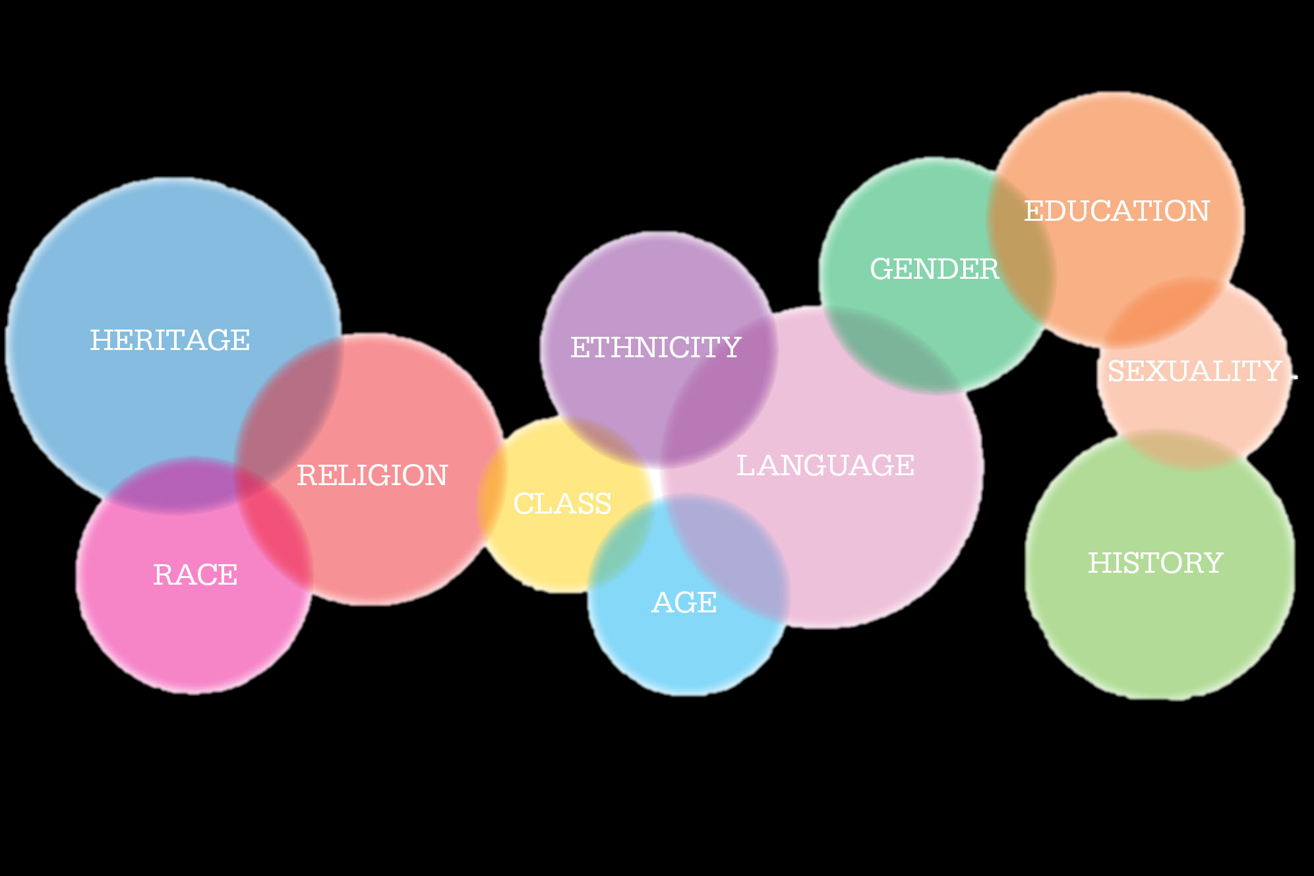
Une analyse comparative entre les sexes « plus » Milieu de travail GC
LA VISION DE MILIEU DE TRAVAIL GC
Genre
La vision de Milieu de travail GC consiste à créer un environnement de travail moderne qui offre aux employés une expérience positive et productive en répondant à leurs besoins et préférences par la conception. Milieu de travail GC adopte les principes fondamentaux du travail axé sur les activités dans un environnement de travail partagé qui présente une grande variété d’options de postes de travail ouverts et fermés. Le travail axé sur les activités est un concept centré sur l’utilisateur, car il offre une gamme de cadres de travail pour répondre aux divers besoins et préférences quant à la manière, au lieu et au moment d’effectuer différentes activités. Les employés travaillant dans ce type d’environnement peuvent donc choisir le cadre de travail qui répond le mieux à leurs besoins individuels.
Héritage
Ethnicité
Sexualité
Classe
Langage
Histoire
RECHERCHE ET CONSULTATION ACS+
L’analyse comparative entre les sexes plus (ACS+) s’est élargie pour inclure divers facteurs d’identité qui pourraient influer sur l’expérience des utilisateurs. Dans le contexte de conception du milieu de travail, GLSMT a effectué un examen et une analyse approfondis des recherches existantes, en consultation avec divers conseillers experts et parties prenantes, afin d’explorer les répercussions que les principes de design de Milieu de travail GC pourraient avoir sur le genre et les autres groupes d’identité. Le but de cet exercice était de repérer et de résoudre toute inégalité dans la fonctionnalité du milieu de travail, afin de s’assurer que les pratiques et les politiques de conception du milieu de travail soient inclusives et représentatives d’une fonction publique diversifiée. Les principaux résultats de la recherche et les recommandations de conception qui en ont découlé ont été regroupés en quatre thèmes : autonomie, dynamique de groupe, intimité et bien-être.

Slide 15
Principales conclusions et recommandations pour la conception de l’ACS+
Dynamique de groupe
Intimité
Autonomie
Bien-être
Principales conclusions :
Les personnes handicapées sont touchées de manière disproportionnée par les obstacles à l’inclusion et à la collaboration.
Recommandations pour la conception :
Veiller à ce que tous les espaces de travail collaboratifs soient sans obstacles et variés afin de répondre aux différents styles et préférences d’interaction.
Principales conclusions :
Les femmes et les minorités visibles signalent un plus grand besoin d’intimité visuelle et acoustique.
Recommandations pour la conception :
Favoriser l’égalité d’accès aux espaces de travail individuels fermés et aux salles de bien-être, et aménager les étages pour limiter la circulation et le bruit dans les zones de travail calmes.
Principales conclusions :
Les personnes handicapées, sensibles à l’environnement, aux prises avec des différences cognitives ou ayant des besoins physiques et de mobilité variés bénéficient d’une plus grande autonomie grâce au choix du cadre de travail.
Recommandations pour la conception :
Inclure une variété de meubles ergonomiques et ajustables par l’utilisateur.
Principales conclusions :
Des niveaux plus élevés de stress au travail et de sentiment de déconnexion avec les collègues sont signalés par les personnes de diverses identités de genre et les personnes handicapées.
Recommandations pour la conception :
La conception du milieu de travail doit prévoir des possibilités d’interaction sociale et de gestion du stress.

Slide 16

Consultations sur l’accessibilité Milieu de travail GC
En septembre 2020, le Centre d’innovation Milieu de travail GC de GLSMT a lancé les consultations sur l’accessibilité Milieu de travail GC. Cette série d’ateliers virtuels a été conçue pour engager le dialogue avec les employés handicapés afin de connaître les obstacles auxquels ils sont confrontés en milieu de travail, l’objectif ultime étant d’améliorer Milieu de travail GC afin de supprimer le plus grand nombre possible de ces obstacles lorsque les bureaux seront modernisés selon les normes Milieu de travail GC.
Vous trouverez le rapport complet de cette initiative au lien ci-dessous :
Série de consultations sur l'accessibilité du Milieu de travail GC

Slide 17



Objectifs des consultations
COMPRENDRE
les besoins liés au milieu de travail de personnes vivant avec différents types de handicaps en créant une tribune leur permettant d’échanger des expériences et des idées
ANALYSER
les leçons apprises et préparer les documents de pratiques exemplaires
PARTAGER
les constatations avec diverses parties prenantes

Slide 18


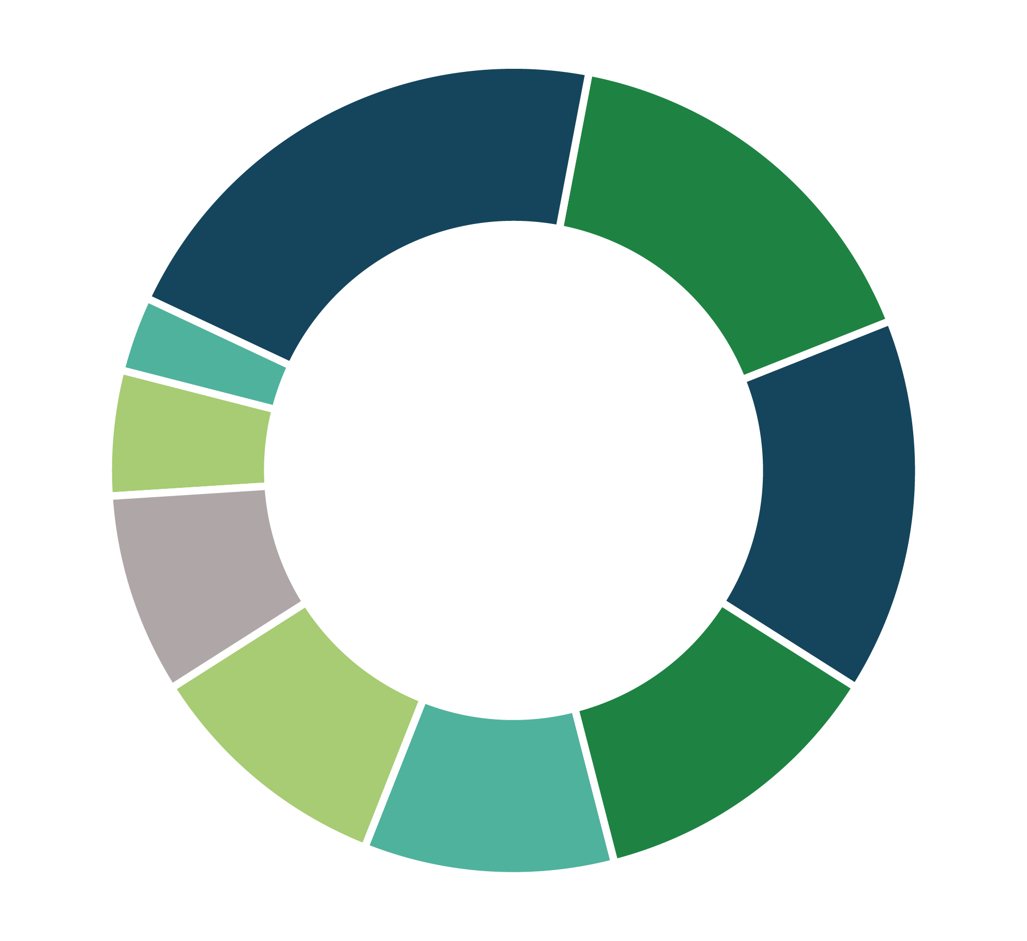






Participants selon le principal type de handicap
21 %
Mobilité, flexibilité et dextérité
16 %
Plus de 70 % des participants ont déclaré avoir plus d’un type de handicap.
Troubles cognitifs
!
Handicaps intellectuels
3 %
Douleur chronique et santé
5 %
15 %
Santé mentale
Plus de la moitié des participants ont déclaré avoir une incapacité « invisible ».
!
8 %
Inconnu
12 %
Incapacités visuelles
Moins de 2 % des participants travaillaient dans un Milieu de travail GC avant la pandémie.
Incapacités auditives
10 %
!
10 %
Incapacités sensorielles et environnementales

Slide 19



Principaux points à retenir
PRINCIPAUX POINTS À RETENIR – POINT 1
Dès le départ, l’ensemble du milieu de travail doit être conçu dans un souci d’inclusion et d’accessibilité
PRINCIPAUX POINTS À RETENIR – POINT 2
Le lieu et les horaires de travail doivent être flexibles pour tous.
PRINCIPAUX POINTS À RETENIR – POINT 3
Lorsque nécessaire, les mesures d’adaptation, ainsi que le soutien, doivent être rapides et disponibles pour tous les types d’incapacités

Slide 20

Principaux points à retenir – Point 1
LES PARTICIPANTS ONT DIT :
« Plus de projets où les personnes en situation d’incapacité ont voix au chapitre. »
Dès le départ, l’ensemble du milieu de travail doit être conçu dans un souci d’inclusion et d’accessibilité
1
« Il n’y a aucun endroit privé où aller pour se ressaisir. »
Les bureaux doivent être inclusifs et accessibles dès le départ, ce qui évite de devoir faire des changements ou des adaptations par la suite.
Des améliorations peuvent être apportées à de nombreux éléments de l’environnement bâti – et pas seulement aux points de travail individuels – pour les rendre plus accessibles et inclusifs.
Tous les plans d’étage doivent comporter des zones tranquilles ou des zones de concentration éloignées des zones communes afin de réduire le bruit dans le milieu de travail et de favoriser la concentration.
« Il devrait y avoir plus d’un type de poste de travail – ce ne devrait pas être la même chose pour tous. »
« J’ai tendance à ne pas aller dans les espaces communs… car il y a beaucoup trop d’obstacles. »
Milieu de travail GC répond à ces besoins
(Voir diapositives 27 et 28)

Slide 21
Principaux points à retenir – Point 2
LES PARTICIPANTS ONT DIT :
« Je voudrais avoir la possibilité de définir mes propres heures de travail, que je pourrais adapter à mes besoins. »
Le lieu de travail et l’horaire doivent être flexibles pour tous
2
« J’adorerais avoir accès à des espaces de cotravail et de collaboration. »
Des horaires flexibles qui vous permettent de définir vos propres heures de travail, au lieu de l’horaire classique de 9 h à 17 h.
La possibilité de choisir votre lieu de travail, que ce soit à la maison, au bureau ou ailleurs.
L’accès à suffisamment de points de travail qui répondent aux besoins en matière d’ergonomie, de collaboration, de concentration et de technologie d’assistance, et qui ne nécessitent pas d’aménagements particuliers.
« Choisir de travailler de la maison, ce n’est pas comme d’être obligé de travailler de la maison parce que le milieu de travail n’est pas accessible. »
Milieu de travail GC et travail axé sur les activités répondent à ces besoins (voir diapositives 25-26)

Slide 22
Principaux points à retenir – Point 3
LES PARTICIPANTS ONT DIT :
Lorsque nécessaire, les mesures d’adaptation, ainsi que le soutien, doivent être fournis rapidement et disponibles pour tous les types d’incapacités
« Il est extrêmement difficile d’obtenir des mesures d’adaptation sans se sentir rabaissé ou humilié. »
3
« Il y a encore de la résistance de la part de la direction en matière de demandes d’adaptation. »
Il est fatiguant de devoir justifier ou défendre des demandes d’adaptation auprès des gestionnaires ou des superviseurs, en particulier pour ceux qui ont une incapacité invisible.
Au lieu de laisser les décisions à la discrétion d’un gestionnaire, il faudrait mettre en place, pour les demandes d’adaptation, un processus de réponses rapides et normalisées.
« Nous sommes tellement piégés par les processus bureaucratiques que les solutions finissent par se perdre. »
Bien qu’ils ne soient pas liés à l’environnement physique, ces principaux points à retenir soulignent l’importance de l’alignement des processus comme facteur crucial de l’expérience sur le milieu de travail.

Slide 23

Partie 3
Application à la conception de Milieu de travail GC

Slide 24
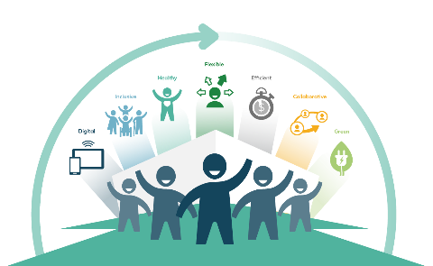




Les sept dimensions de Milieu de travail GC
Le lieu de travail véritablement accessible et inclusif comprend les sept dimensions de Milieu de travail GC :
Souplesse
Le lieu de travail accessible et inclusif permet aux employés de choisir où et comment ils travaillent; les employés ne sont pas confinés à un seul point de travail et peuvent choisir des styles de travail flexibles.
Mieux-être
Le lieu de travail accessible et inclusif favorise l’équilibre entre vie professionnelle et vie privée. C’est un milieu ouvert à la santé mentale qui favorise la lutte contre la stigmatisation des problèmes de santé mentale. Ce lieu de travail est conçu pour prendre en charge les incapacités invisibles.
Collaboration
Le lieu de travail accessible et inclusif garantit aux employés l’espace, les outils et le soutien dont ils ont besoin pour collaborer avec les autres, notamment des présentations facilement visibles et des salles de réunion équipées de technologies qui facilitent la collaboration virtuelle.
Inclusivité
Le lieu de travail accessible et inclusif comprend que les employés ont des capacités et des besoins différents et travaille systématiquement à ce que l’environnement de travail soit accueillant pour tous. C’est un lieu où la conception des salles de réunion, des points de travail et des espaces communs tient compte de tous les utilisateurs.

Slide 25



Les sept dimensions de Milieu de travail GC (suite)
Suite :
Efficacité
Le lieu de travail accessible et inclusif laisse les employés choisir la formule qui leur permettra d’être les plus productifs possible, au lieu de leur dicter où et comment travailler. Il leur fournit les outils et le soutien dont ils ont besoin au moment où ils en ont besoin.
Numérique
Le lieu de travail accessible et inclusif est connecté afin que les employés puissent faire leur travail de n’importe où. Les logiciels sont accessibles, les responsables et les employés sont conscients des exigences en matière d’accessibilité des documents et des produits, et les employés ont accès aux applications et aux outils en ligne qui les aident à faire leur travail efficacement.
Durabilité
Le lieu de travail accessible et inclusif permet aux employés d’avoir plus de contrôle sur leurs actions individuelles, par exemple en tamisant les lumières, en utilisant des solutions technologiques au lieu de solutions papier et en travaillant à distance quand ils le souhaitent, ce qui réduit les émissions de carbone.

Slide 26

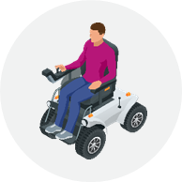



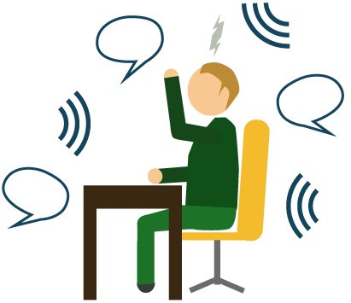
Des lieux de travail inclusifs pour toutes les incapacités et toutes les préférences
Milieu de travail GC se veut une norme de conception des lieux de travail accessibles et inclusifs qui offre aux occupants un contrôle total sur les cadres de travail qui conviennent le mieux à leurs besoins fonctionnels, en tenant compte de leurs différentes capacités, incapacités et préférences personnelles.
Niveaux variables de portée, de dextérité manuelle et de mobilité.
La conception d’un environnement inclusif ne signifie pas qu’il faille se concentrer uniquement sur les différences physiques; il faut plutôt accorder une importance égale aux différents styles de travail ainsi qu’à la santé mentale.
Vision restreinte et difficultés d’audition
Problèmes cognitifs, notamment distraction par l’environnement

Slide 27
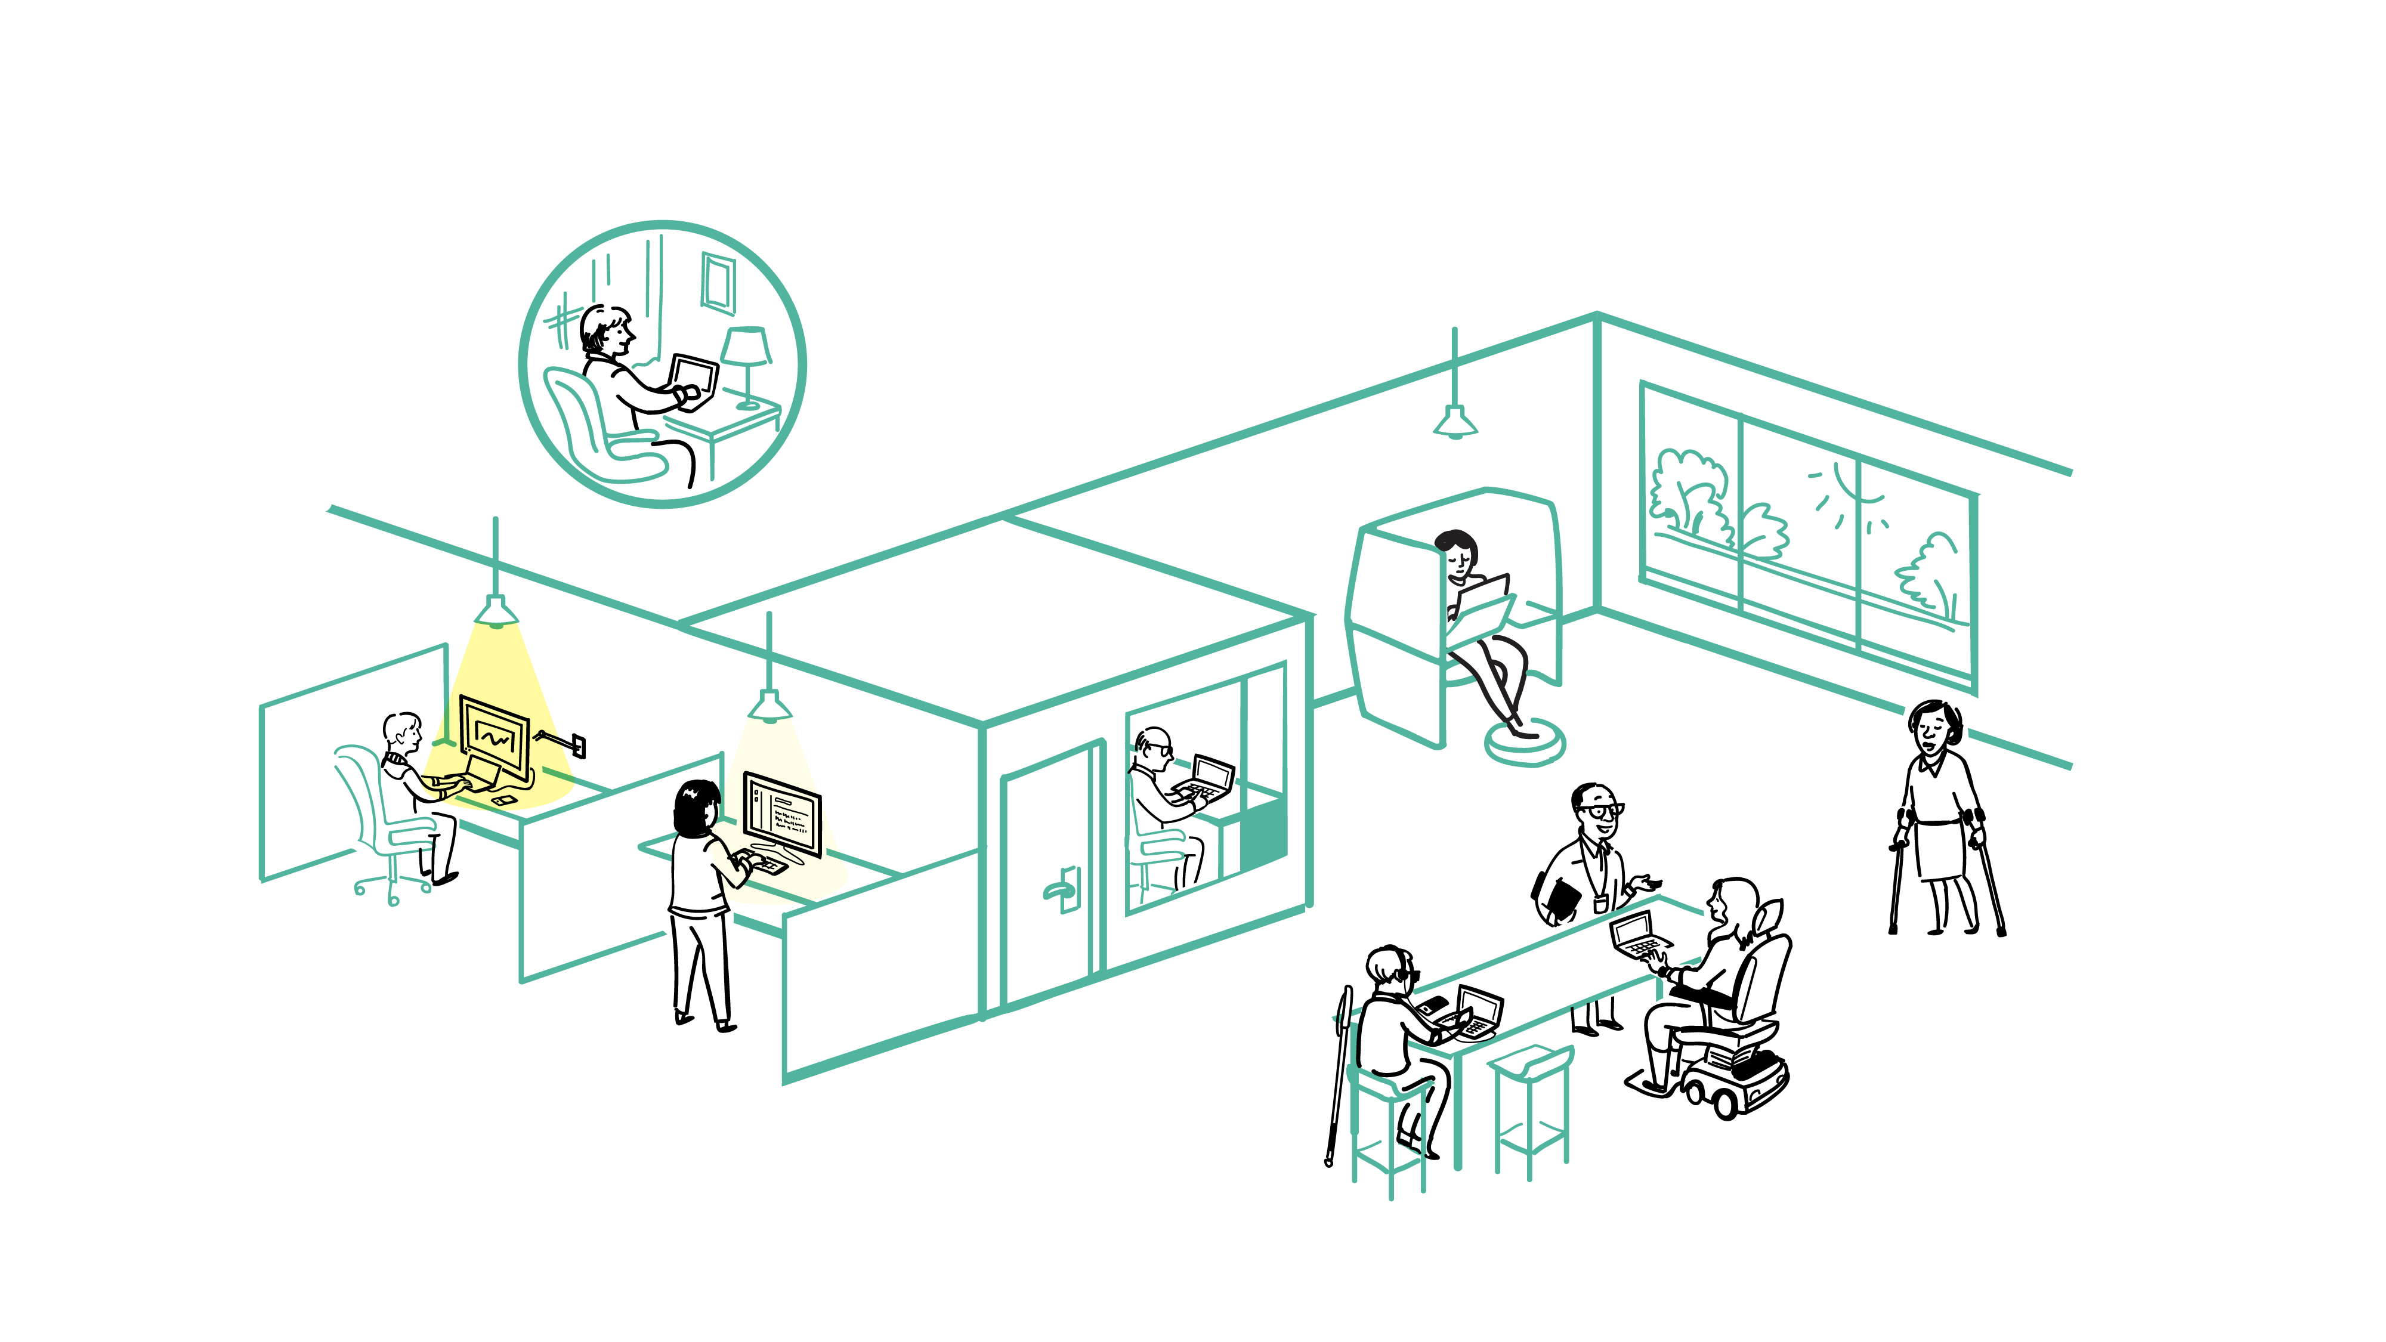

Lieux de travail inclusifs et accessibles dès la conception
De grands espaces de travail fermés pouvant accueillir des dispositifs de mobilité et prendre en charge les déficiences cognitives et les sensibilités sonores.
Des postes de travail semi-privés avec accès à la lumière du jour et à la vue pour favoriser la santé mentale.
Le choix de travailler à domicile pour favoriser l’équilibre entre vie professionnelle et vie privée.
De petits points de travail fermés (cabines téléphoniques) qui peuvent encourager les troubles de l’anxiété et autres problèmes de santé mentale.
Des espaces de circulation généreux pour les différents besoins de mobilité.
Des postes de travail plus lumineux ou moins lumineux pour tenir compte des déficiences visuelles ou des sensibilités à la lumière.
Des points de travail en hauteur pour les utilisateurs avec des dispositifs de mobilité plus grands et verticaux (triporteurs) ou ayant une préférence pour la position debout.

Slide 28
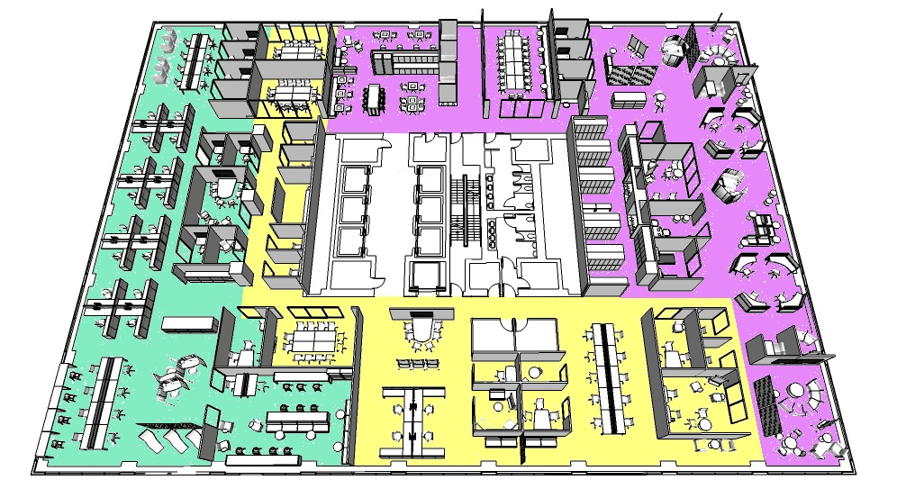
Zonage
Le Milieu de travail GC est conçu en trois zones fonctionnelles – tranquille, de transition et interactive – pour que les activités soient regroupées de façon à réduire les agressions sonores. Le zonage est un élément clé de la conception inclusive, car il permet de gérer l’acoustique, favorise la concentration et la collaboration et offre aux personnes le choix et le contrôle à l’égard de leur cadre de travail.
La zone de transition est habituellement l’entrée et sert de tampon pour le transfert du bruit ainsi que de moyen de contrôler la circulation
La conception de transitions entre les zones aide les utilisateurs à circuler
Des éléments visuels comme des écrans offrent une certaine intimité et un refuge dans la zone tranquille
Cette zone est particulièrement appropriée pour les personnes ayant des déficiences cognitives
Le regroupement des points de travail collaboratifs dans la zone interactive bloque les perturbations visuelles et auditives
ZONE TRANQUILLE
ZONE DE TRANSITION
ZONE INTERACTIVE
Notes:
There are 3 different zones in a GCworkplace
The QUIET Zone, which mainly contains individual workpoints, both open and enclosed, provides the highest level of acoustic privacy
The INTERACTIVE Zone, which contains a mix of open or enclosed collaborative and open or enclosed individual workpoints, provides a space meet, socialize and speak at normal volume
And the TRANSITIONAL Zone is the buffer zone that allows the other two to co-exist.

Slide 29
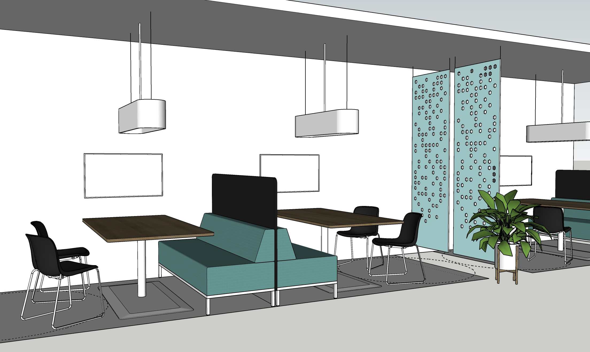

Milieux de travail axés sur les activités (MTAA) pour l’inclusion
Le Milieu de travail GC repose sur le concept du travail axé sur les activités. Les milieux de travail axés sur les activités sont inclusifs, équitables et adaptables parce qu’ils offrent de la variété, mais surtout parce que les utilisateurs ont le choix de sélectionner le cadre qui les soutient le mieux.
Il est important de considérer qu’une solution qui convient à une personne peut ne pas convenir à une autre, d’où l’importance d’offrir plusieurs options et la liberté de choisir.
L’un des aspects essentiels de cette approche est qu’elle évite de mettre à l’écart ou de stigmatiser les employés ayant des besoins particuliers et leur permet de se concentrer sur le travail sans attirer l’attention sur leurs besoins particuliers.
Bien que diverses configurations de points de travail soient possibles dans un aménagement Milieu de travail GC, une version sans obstacle de chaque type de point de travail est obligatoire.
Vidéo : Milieu de travail axé sur les activités (MTAA)

Slide 30
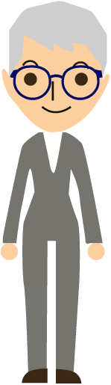
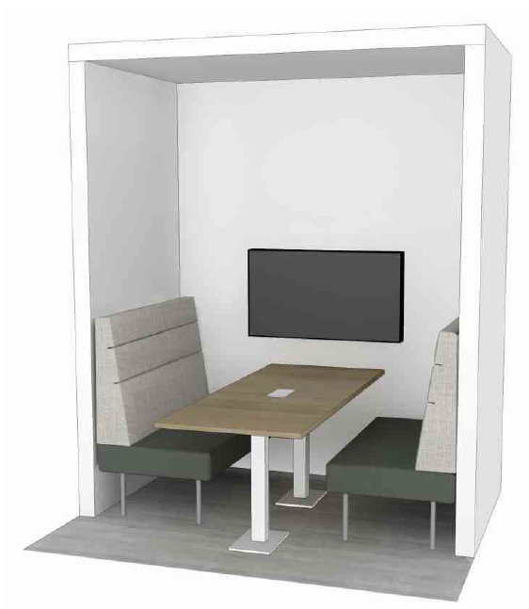
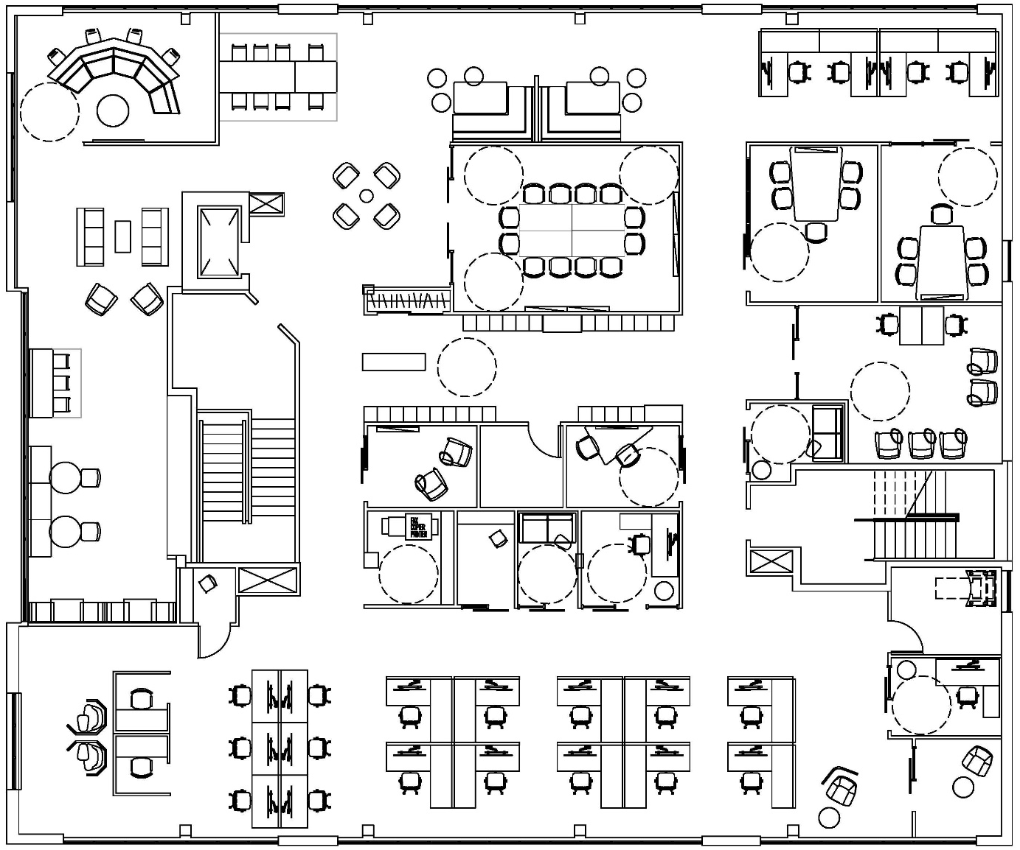



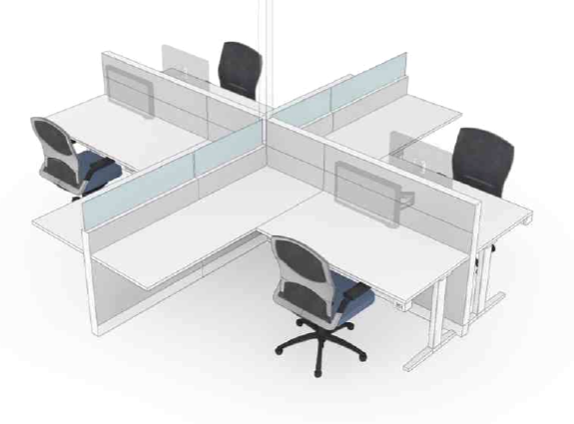
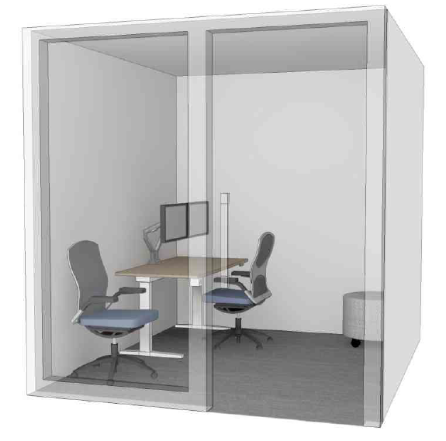

MTAA en action
Peut préférer un point de travail faiblement éclairé et semi-fermé avec un éclairage réglable
La zone interactive pour pouvoir interagir activement avec les gens
ZONE INTERACTIVE
Personne sensible à la lumière
Enclave
ZONE
TRANQUILLE
Peut préférer un point de travail avec une surface de travail réglable en hauteur et une chaise ergonomique
La zone tranquille pour pouvoir se concentrer sur le travail de bureau
ZONE DE TRANSITION
Personne de grande taille
Station de travail
Peut préférer un vaste point de travail fermé et isolé
Dans la zone tranquille afin de limiter les distractions visuelles et auditives
Personne aux prises avec un TDAH
Salle de concentration
Notes:
Traduction EN au FR:
In the Quiet Zone in order to focus on heads down work = La zone tranquille permet de se concentrer sur le travail de bureau
In the Quiet Zone in order to limit visual and auditory distractions = La zone de tranquille permet de limiter les distractions visuelles et auditives

Slide 31
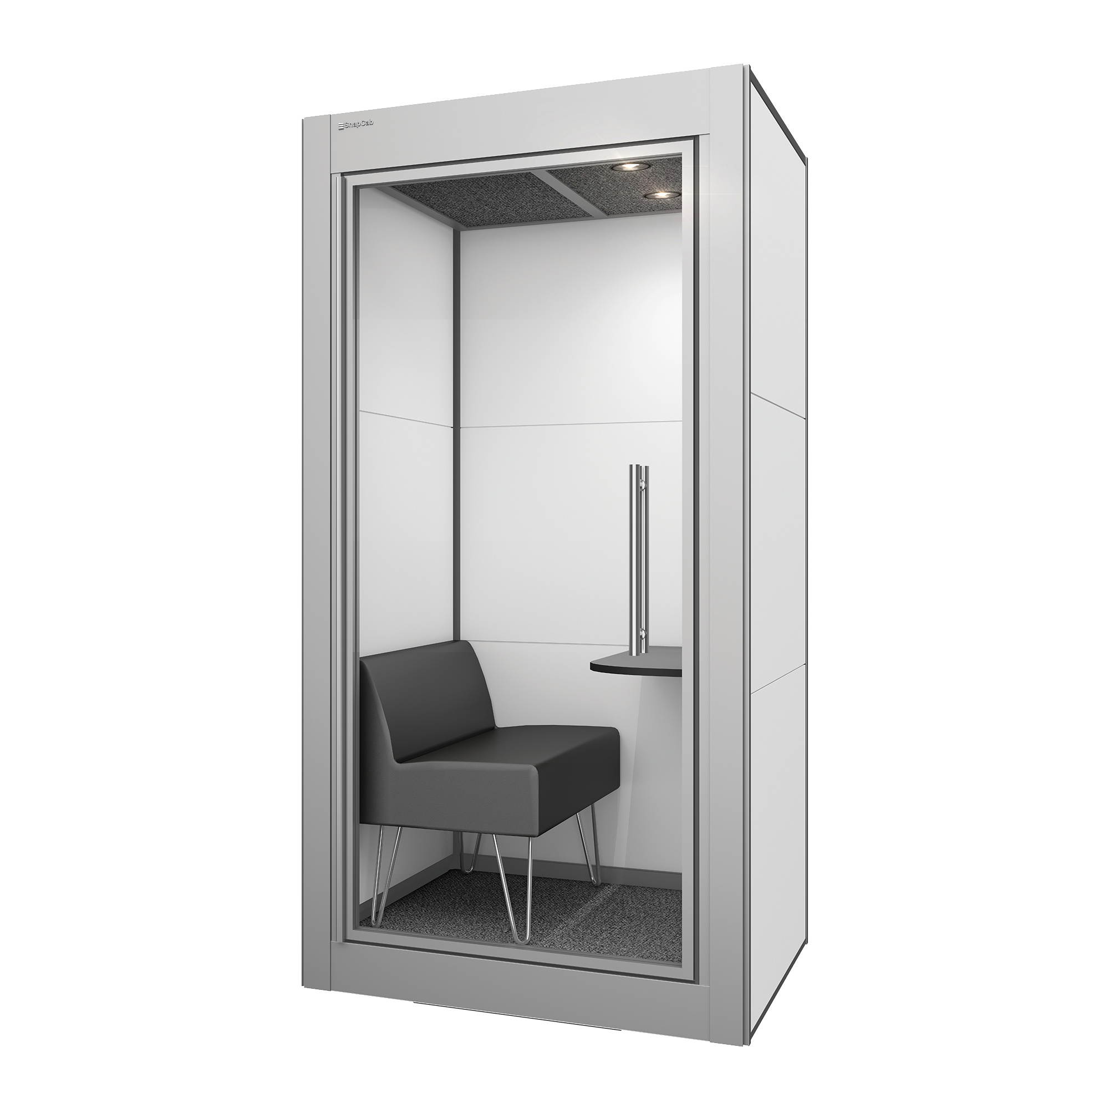
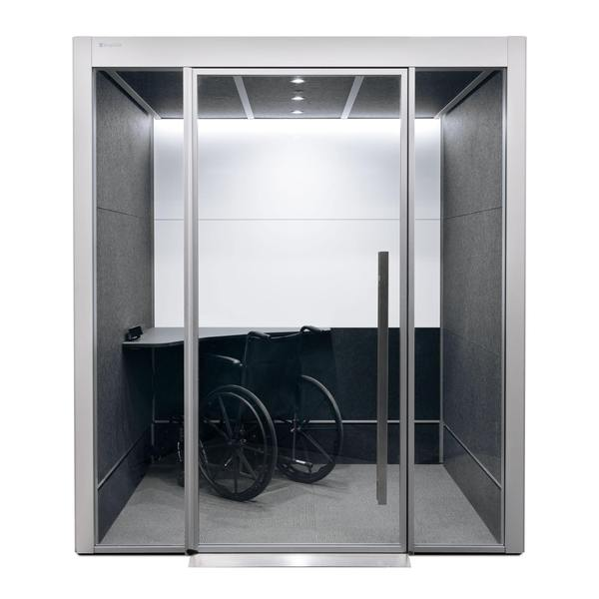
Variété de points de travail
Cabines téléphoniques
Le point de travail « cabine téléphonique » est fait pour être utilisé par une personne, pour une courte durée, habituellement pour faire un appel téléphonique dans un endroit calme.
Le milieu de travail doit idéalement offrir des cabines téléphoniques de différentes tailles, par exemple de petites cabines pour les personnes souffrant de problèmes neurocognitifs et d’anxiété, ou des cabines d’autres dimensions pour des raisons de confort et de préférences personnelles.
Pratique exemplaire :
Dans les petits milieux de travail – Si la conception du lieu de travail ne permet pas d’y installer des cabines téléphoniques de dimensions variées, il faut au minimum fournir une version entièrement accessible qui pourra servir à tous les utilisateurs.

Slide 32
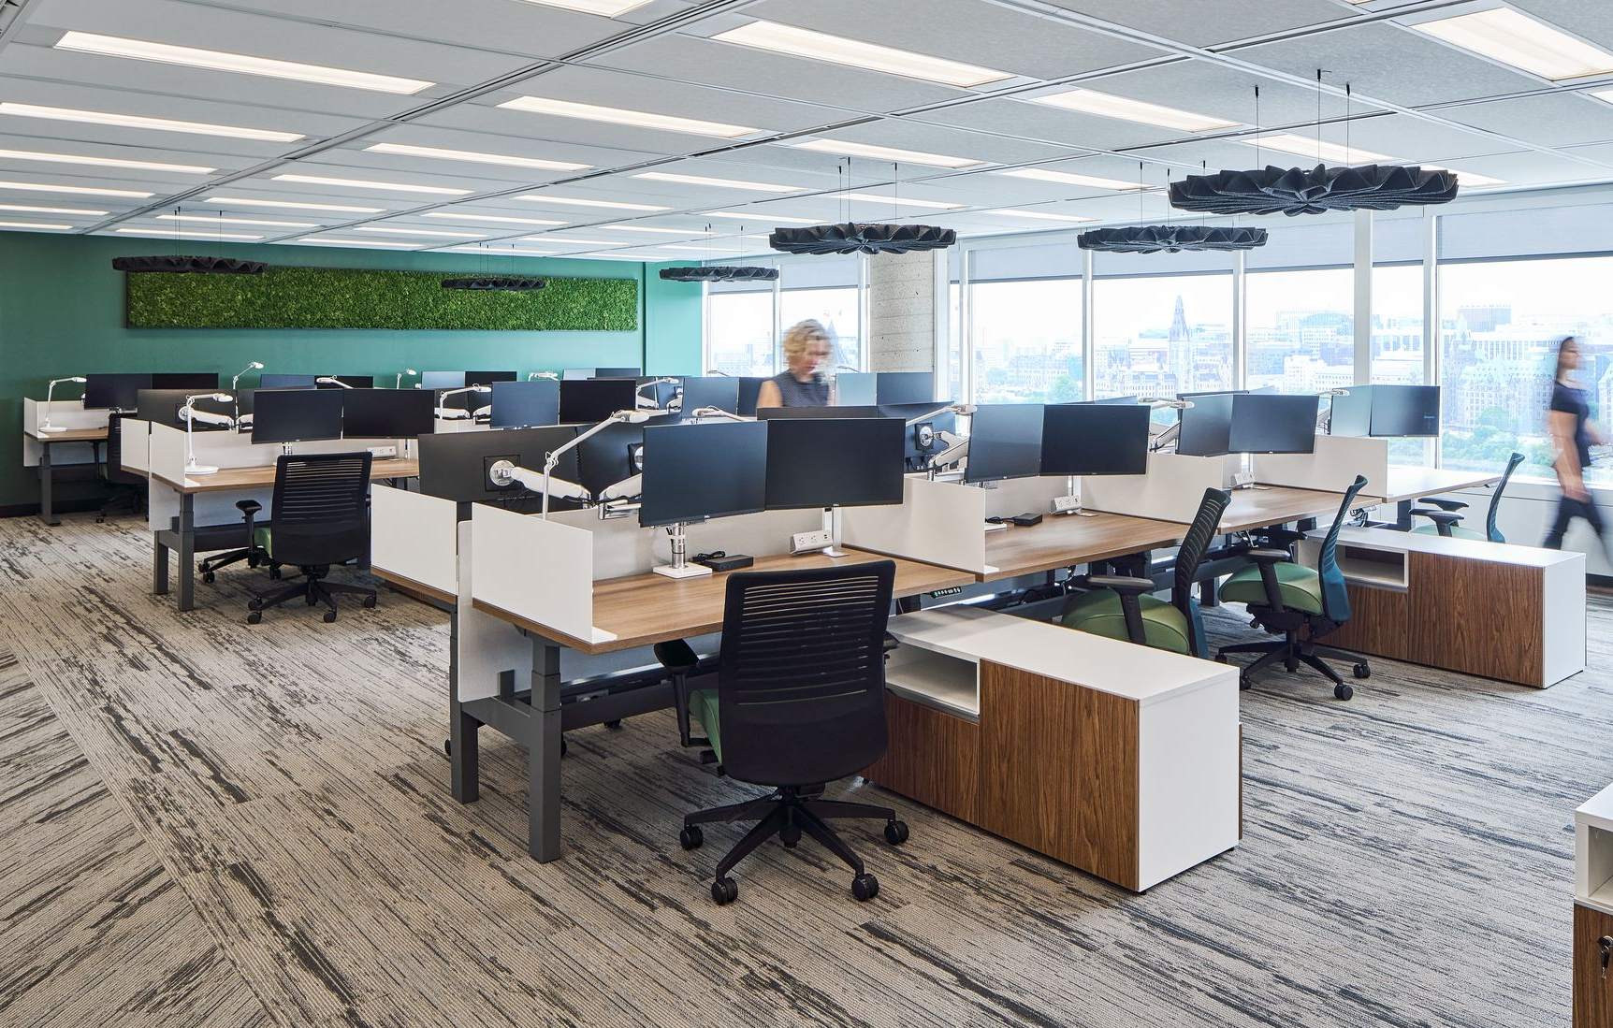
Conception du milieu de travail
Pratiques exemplaires en matière d’accessibilité et d’inclusion
Les matériaux absorbants acoustiques contribuent à réduire la transmission du bruit pour atténuer les sensibilités sonores
Les éléments naturels comme l’art à partir de mousse et les matériaux naturels, la lumière du jour et les vues extérieures favorisent le mieux-être et réduisent l’anxiété
Les motifs de sol minimalistes et les couleurs neutres réduisent les distractions visuelles pour les personnes souffrant de troubles visuels ou cognitifs

Slide 33
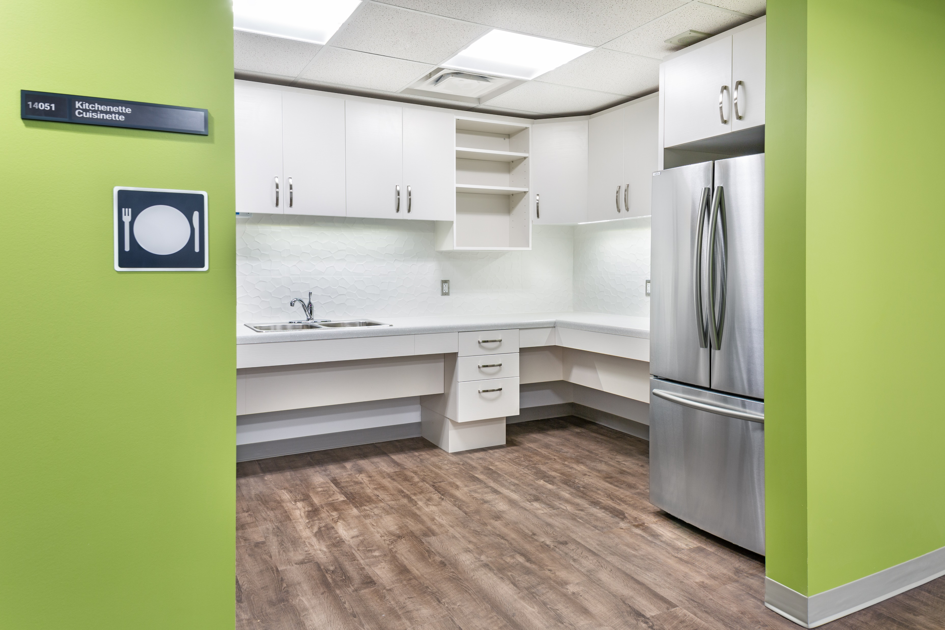
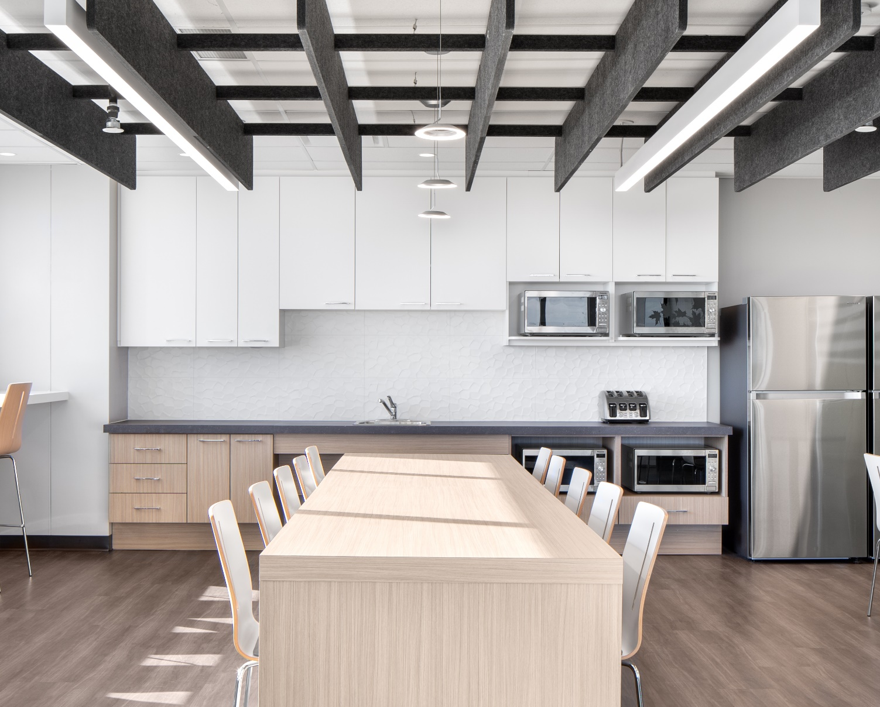
Conception du milieu de travail (suite)
Cuisinettes
Accès au réfrigérateur : réfrigérateur à compartiments juxtaposés avec un congélateur dans le bas
Espace pour les genoux et les orteils au niveau de l’évier
Aire de travail de 800 mm de largeur à côté de l’évier
Tout le matériel à portée de main d’une personne assise
Poignées d’armoires accessibles
Surface rétractable sous le micro-ondes
Couleurs contrastantes
Espace de manœuvre (1 700 mm x 1 700 mm)

Slide 34
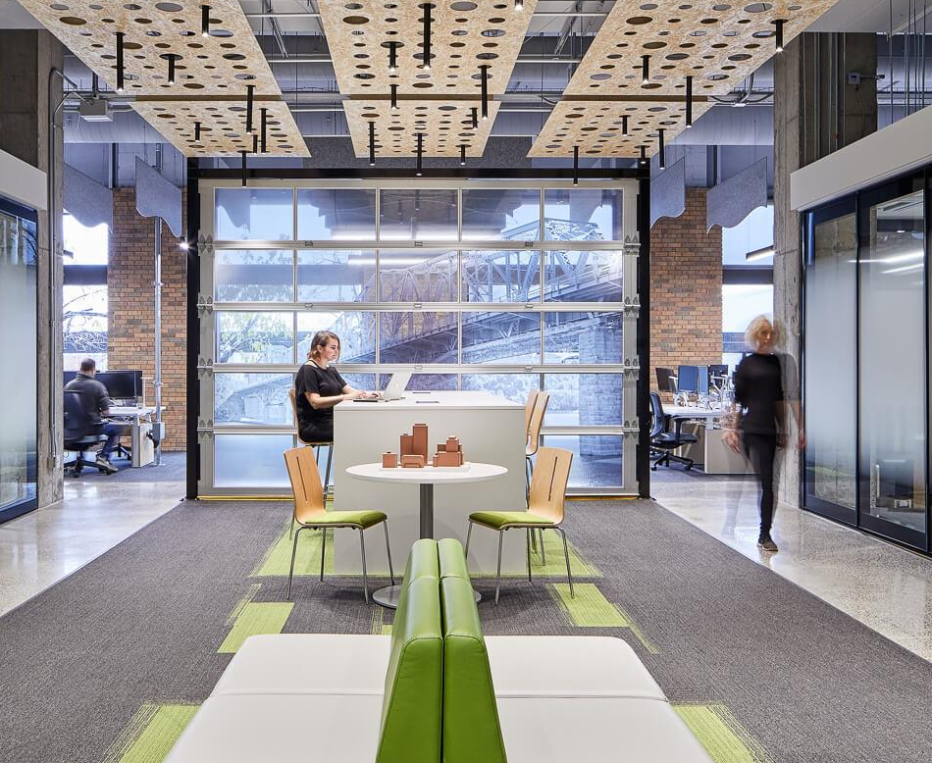
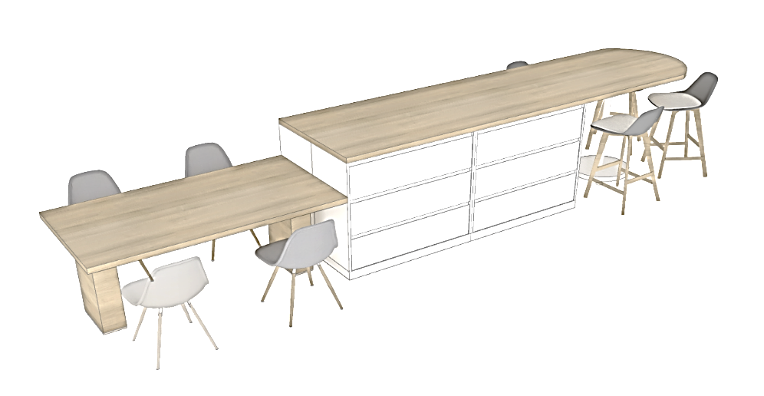
Mobilier accessible (1 de 3)
Points de travail avec fonctions accessibles intégrées
Cet espace de discussion comporte une surface pour les utilisateurs debout et une surface pour les utilisateurs assis. La surface pour les utilisateurs assis peut convenir aux personnes de toutes capacités et à la plupart des dispositifs de mobilité, tandis que la surface pour les utilisateurs debout peut convenir aux dispositifs de mobilité plus grands et aux personnes qui préfèrent travailler en position debout.
Position assise
Position debout

Slide 35
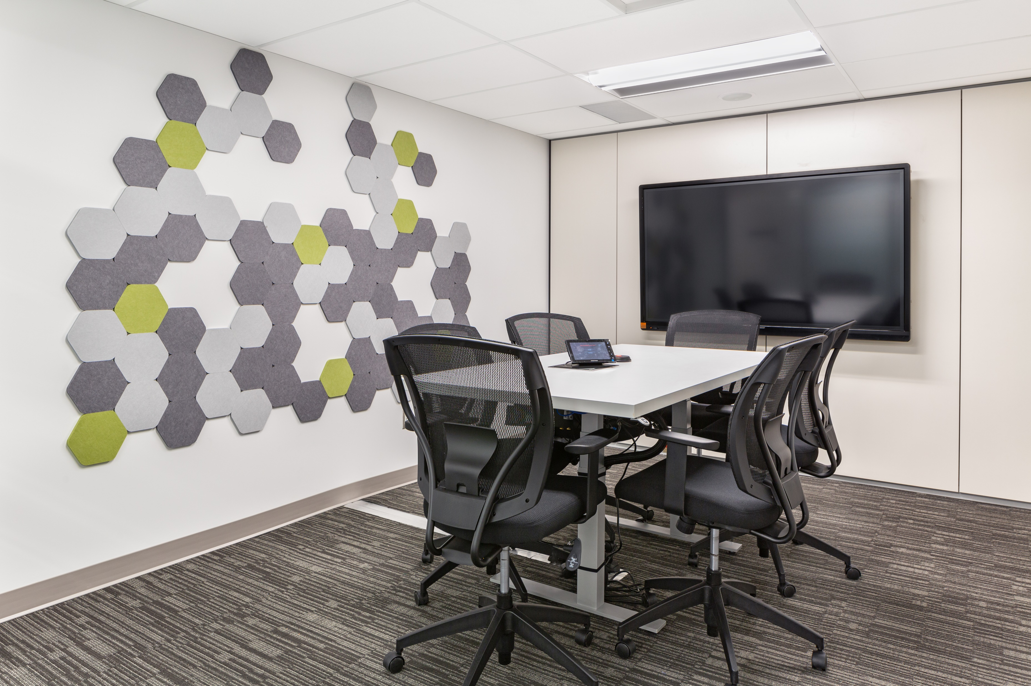
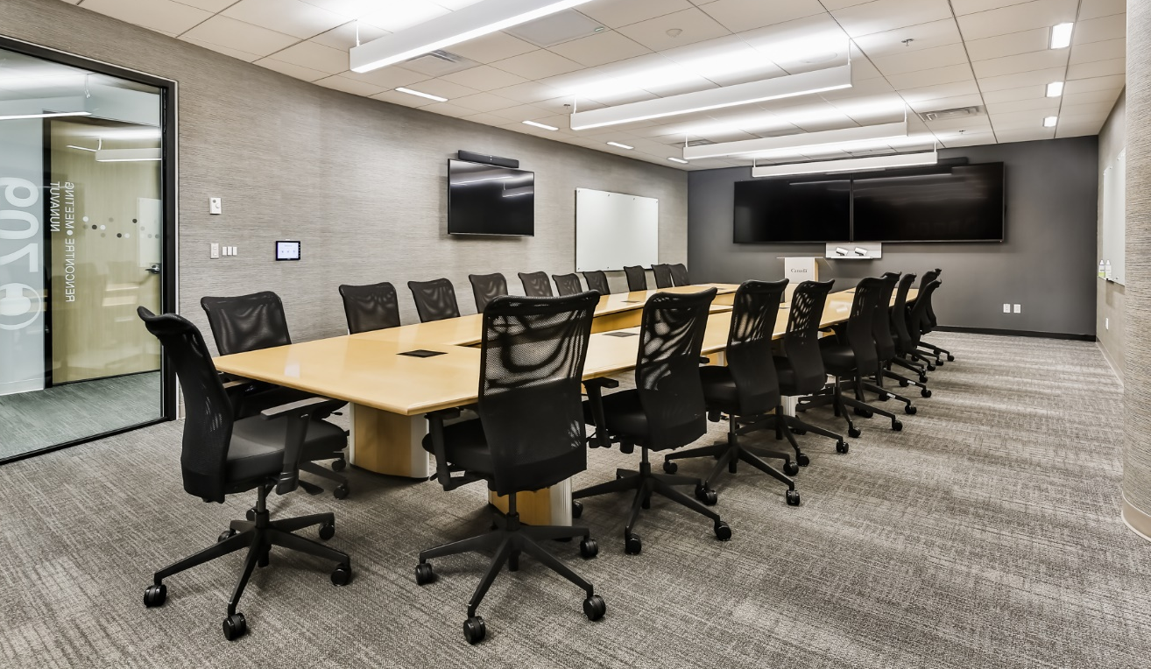
Mobilier accessible (2 de 3)
Tables et chaises à hauteur réglable convenant à tous les dispositifs de mobilité et aux réunions debout
Mobilier des salles de réunion
Tables de réunion arrondies ou ovales permettant à tous les participants de mieux voir

Slide 36
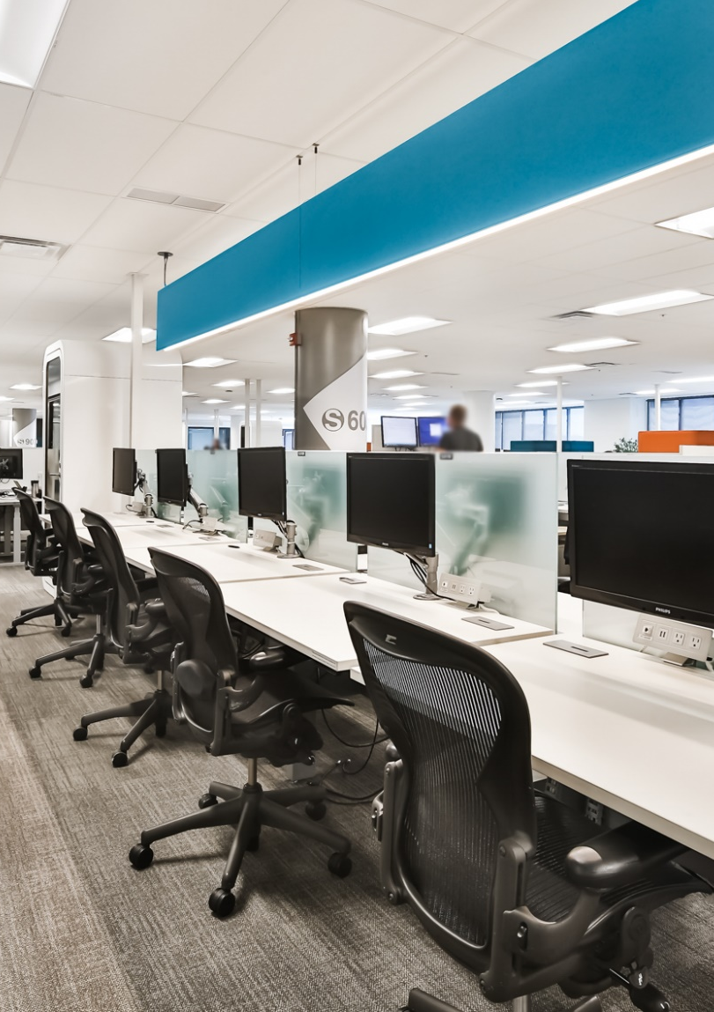
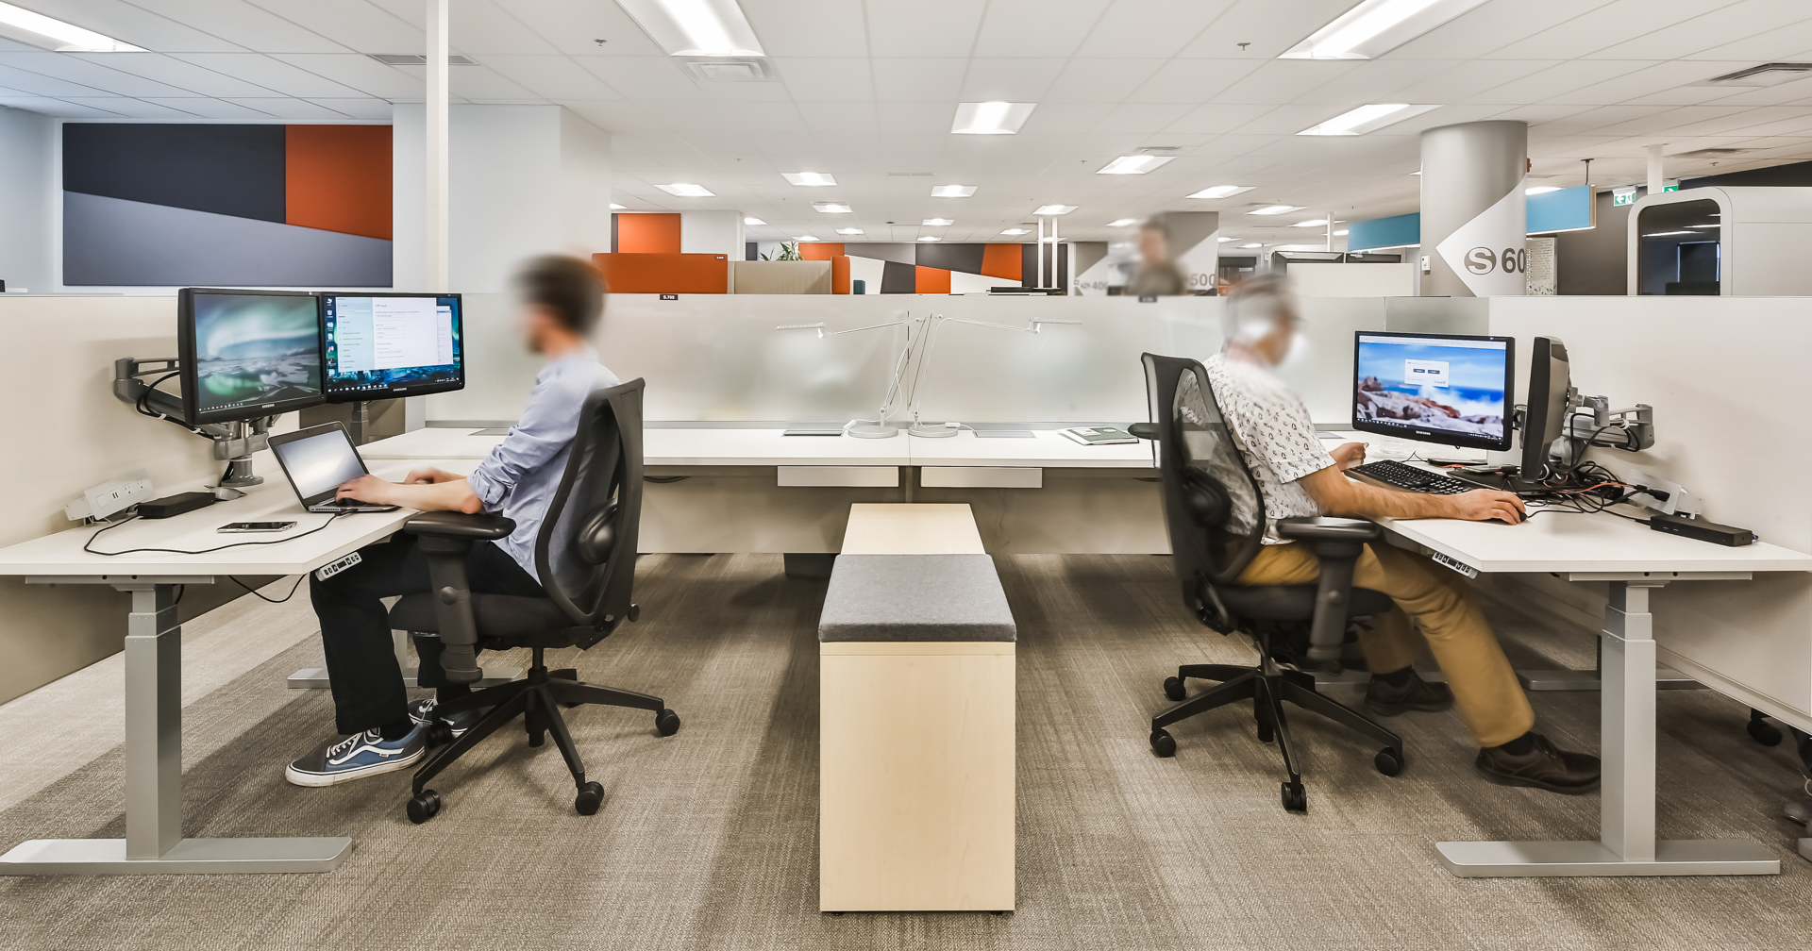
Mobilier accessible (3 de 3)
Postes de travail et autres points de travail individuels
Surfaces de travail sans encombrement réduisant les distractions visuelles
Rangement minimal limitant les obstructions
Surfaces de travail réglables en hauteur convenant à tous les utilisateurs
Fauteuils de travail entièrement ergonomiques
Alimentation et technologie intégrées

Slide 37
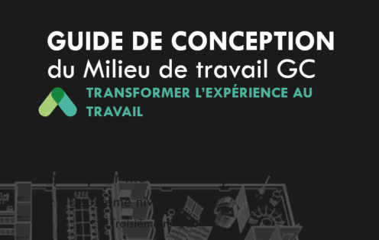
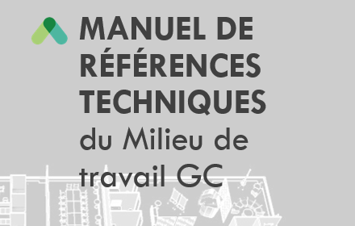

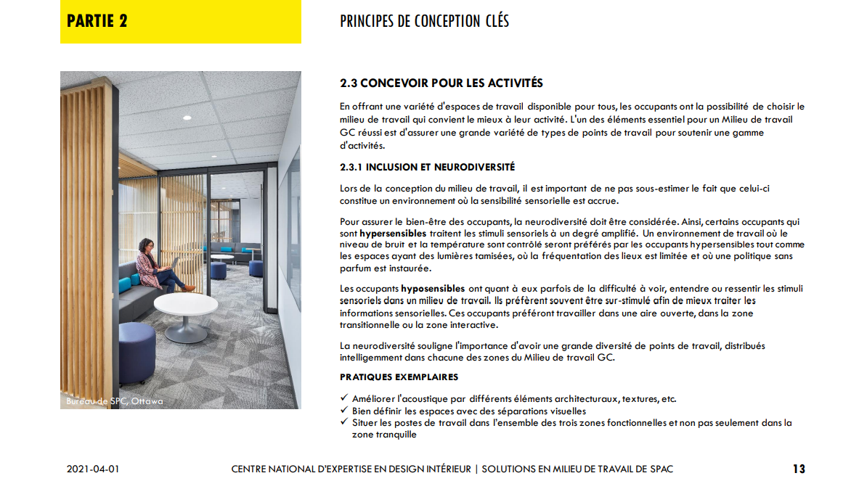
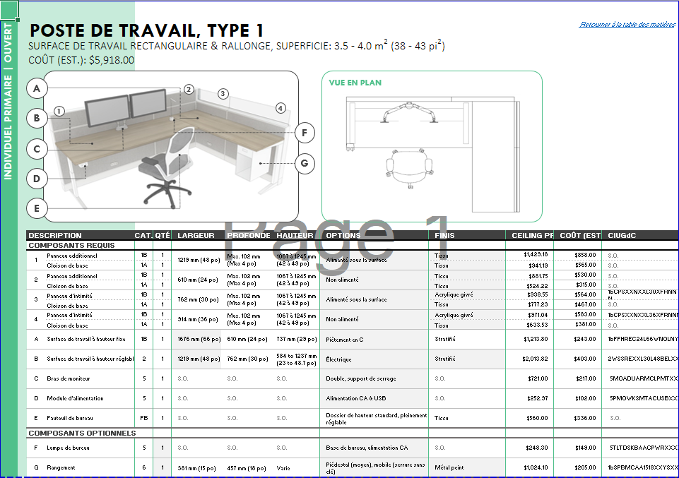
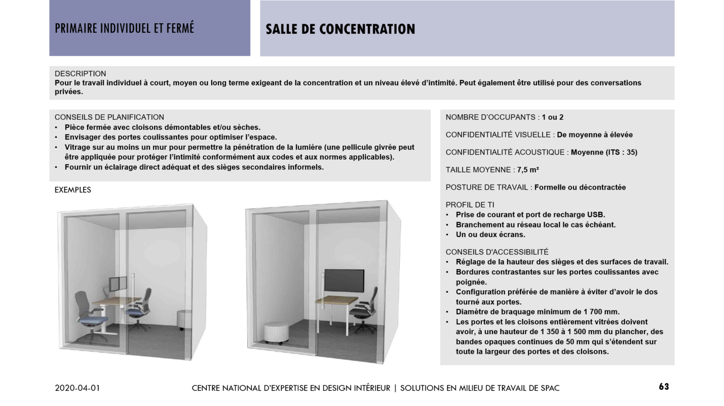
Directives de conception pour l’accessibilité et l’inclusion
Le Guide de conception Milieu de travail GC est un document qui décrit les principes de conception, les pratiques exemplaires et les exigences de conception universelle pour les aménagements Milieu de travail GC.
Le Guide de références techniques Milieu de travail GC fournit les exigences relatives à l’accessibilité pour tous les points de travail.
Le guide Milieu de travail GC sur le mobilier générique est un outil permettant de sélectionner le mobilier accessible pour les aménagements Milieu de travail GC.
Guide de conception Milieu de travail GC
Guide de références techniques Milieu de travail GC
Guide Milieu de travail GC sur le mobilier générique

Slide 38
Orientation fonctionnelle sur les toilettes à accès universel
Pour appuyer les objectifs ministériels de SPAC et faire preuve de leadership, les Services immobiliers de SPAC doivent mettre en œuvre une ou plusieurs des options suivantes dans chacun de ses immeubles appartenant à l’État :
Toutes les toilettes à accès universel (séparées des salles de bain pour femmes et pour hommes) qui sont actuellement autonomes et qui respectent les normes du CNB et de CSA doivent être désignées comme des toilettes à accès universel. Cela nécessitera le remplacement des panneaux de toilettes universelles par des panneaux de toilettes à accès universel.
Dans les installations où il n’y a pas de toilettes autonomes universelles, l’installation de toilettes à accès universel séparées doit être entreprise pour assurer l’inclusion de tous les sexes, conformément à la législation en vigueur. Cette exigence doit être satisfaite par le processus relatif aux Plans de gestion des immeubles à compter de 2021-2022.
Pour toute nouvelle construction, remise en état majeure ou réaménagement nécessitant des travaux sur les toilettes existantes, on envisagera de concevoir et d’installer des toilettes à accès universel à plusieurs cabines entièrement accessibles et incluses dans les rapports d’analyse de faisabilité et les rapports d’analyse des investissements. Toutes ces initiatives doivent être présentées au Bureau de l’accessibilité de l’environnement bâti du secteur de service Services techniques pour s’assurer que les règlements, codes et normes actuels sont respectés.
Dans les immeubles loués, les toilettes pour hommes et pour femmes sont des éléments de l’immeuble de base et relèvent de la responsabilité des locateurs. Les nouveaux contrats de location et les renouvellements exigent que l’installation respecte la version actuelle de la norme CSA (2018). Si la cabine accessible dans les toilettes des hommes ou des femmes ne répond pas aux exigences de la norme CSA 2018 (et du CNB), lors du renouvellement du bail ou de la conclusion d’un nouveau bail, il incombe au locateur de fournir les toilettes d’accès facile.
Dans le cas où un locataire peut demander une toilette à accès universel dans ses locaux, en plus des toilettes accessible fournie dans le cadre du bail, comme moyen de favoriser l’inclusion, les coûts de conception et de construction, ainsi que les coûts de retour à l’état initial de l’espace, doivent être assumés par le locataire.
38

Slide 39
Prochaines étapes
Échanger et communiquer
  Séances du Groupe d’échange de pratiques en matière de design d’intérieur
  Publication de l’orientation fonctionnelle à l’aide du Centre d’expertise national en design d’intérieur
  Communication nationale à l’aide de Relations avec la clientèle et gestion de la demande
Amélioration continue des normes et des outils de conception
Publication d’un rapport complet sur la série de consultations sur l’accessibilité Milieu de travail GC et poursuite de l’engagement avec la collectivité

Slide 40
Annexes

Slide 41
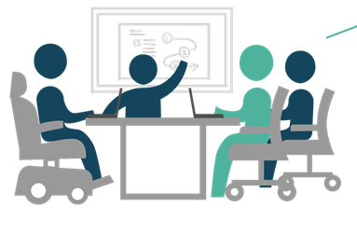
Objectifs d’accessibilité et d’inclusion
Pratiques exemplaires en matière de conception accessible
Soutien du mieux-être des employés
Soutien de la diversité
Consultation des employés et des experts
Milieu de travail GC se veut une norme de conception des milieux de travail accessibles et inclusifs permettant aux employés de choisir parmi une variété de milieux de travail ceux qui répondent le mieux à leurs besoins fonctionnels, à leurs capacités et à leurs préférences personnelles.
Les milieux de travail sain favorisent le mieux-être physique et mental des employés en offrant aux utilisateurs un mobilier ergonomique et réglable, y compris des éléments naturels, ainsi que des espaces tranquilles propices à la concentration ou exempts de sources d’hyperstimulation.
Les milieux de travail inclusifs reconnaissent les besoins des divers groupes identitaires et offrent un espace sécuritaire aux employés leur permettant travailler de manière autonome et d’interagir avec les autres et de contribuer ainsi à une fonction publique hautement performante.
C’est par la consultation régulière des réseaux d’employés et des experts de l’accessibilité que Milieu de travail GC peut s’améliorer continuellement et dépasser les normes du secteur relatives à la conception des lieux de travail inclusifs.

Slide 42
Aperçu de la série de consultations sur l’accessibilité
25
séances
259
participants
De 36 ministères
Dans 6 régions
Ministères les plus représentés :
Services publics et
Approvisionnement Canada
Emploi et Développement social Canada
Agriculture et Agroalimentaire Canada
Agence du revenu du Canada
63 %
RCN
37 %
Atlantique, Ouest, Québec, Pacifique, Ontario et autre

